Slide 1
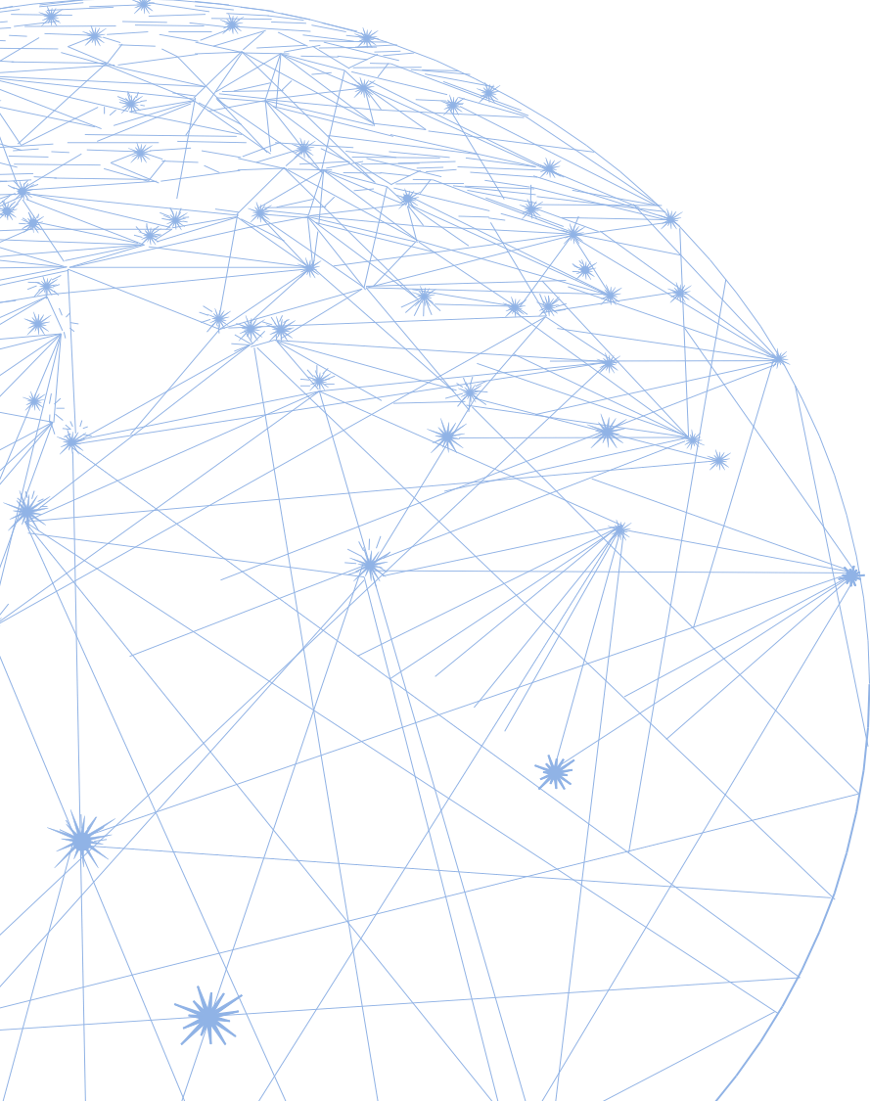

Показательные функции
11 класс. Вводное повторение

Slide 2
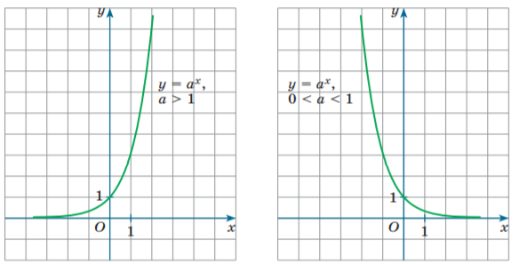
Показательная функция
Функцию вида y = a^{x} , где а > 0, a ≠ 1, называют показательной функцией.
Случай, когда a = 1, исключают.

Slide 3
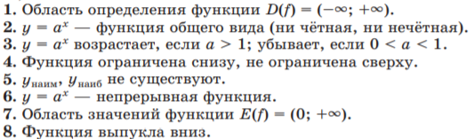
Свойства показательной функции y = a^{x} где (а > 0, a ≠ 1)
Ось Оx является горизонтальной асимптотой графика показательной функции.

Slide 4
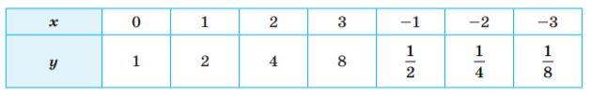
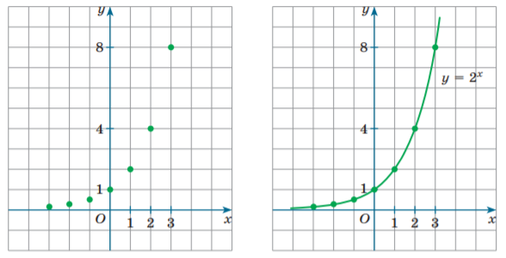
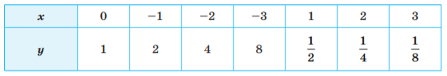
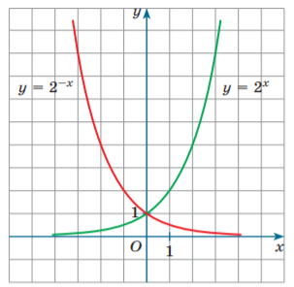
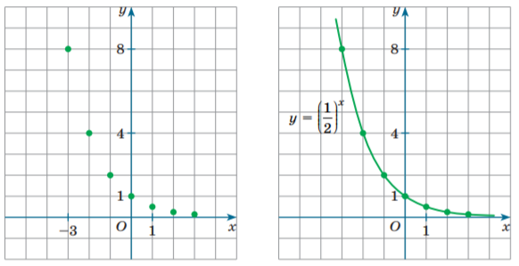
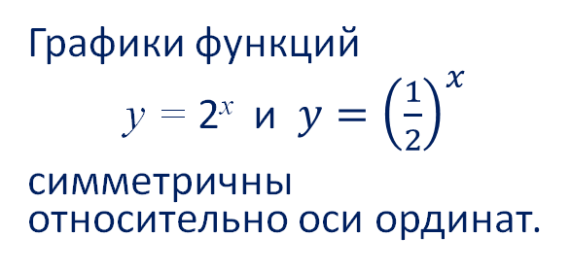
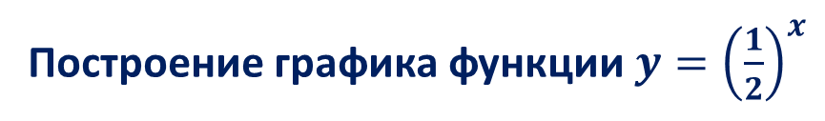
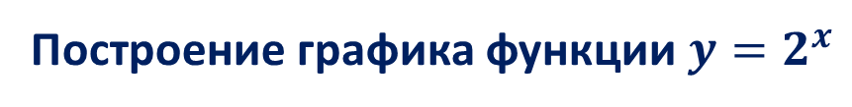
Построение графика функции ${y=2}^{x}$
Графики функций
y = 2^{x} и ${y=\left(\frac{1}{2}\right)}^{x}$
симметричны относительно оси ординат.
Построение графика функции ${y=\left(\frac{1}{2}\right)}^{x}$

Slide 5
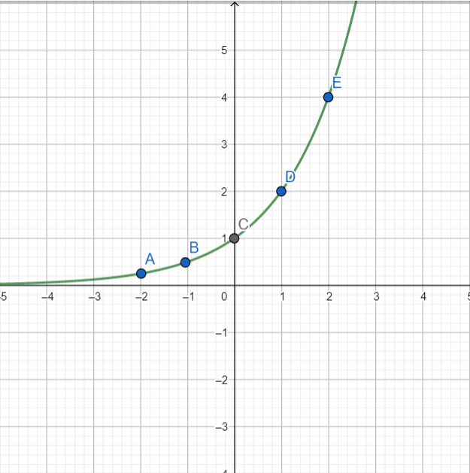
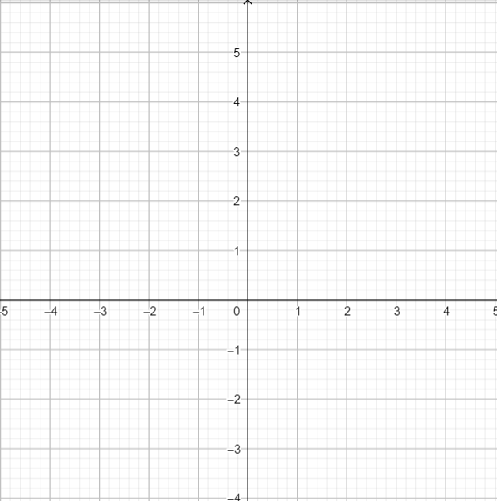
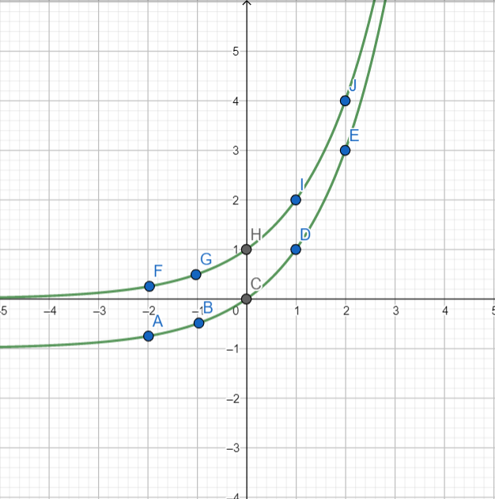
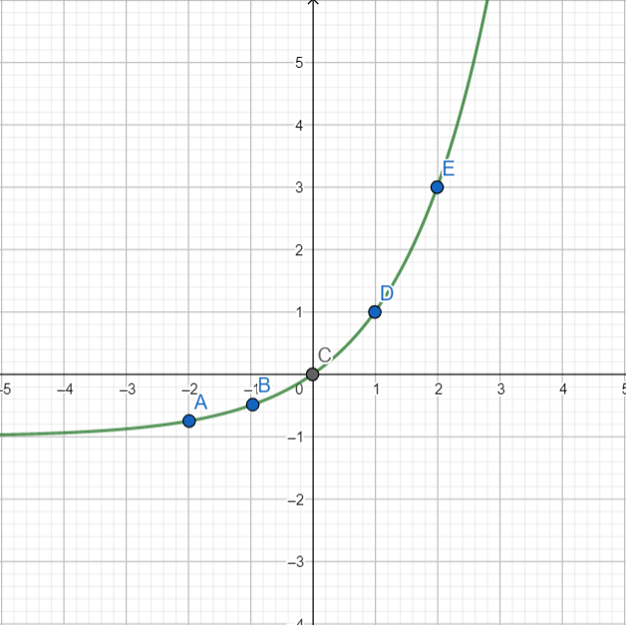


Построение графика функции y = 2^{x} - 1.
График данной функции можно построить путём преобразования графика функции y = 2^{x}.
Для построения графика функции y = 2^{x} воспользуемся полученной ранее таблицей:
Построим график функции y = 2^{x}.
Сдвинем график функции y = 2^{x}
на 1 единицу масштаба вниз.
Получим график функции y = 2^{x} - 1.

Slide 6
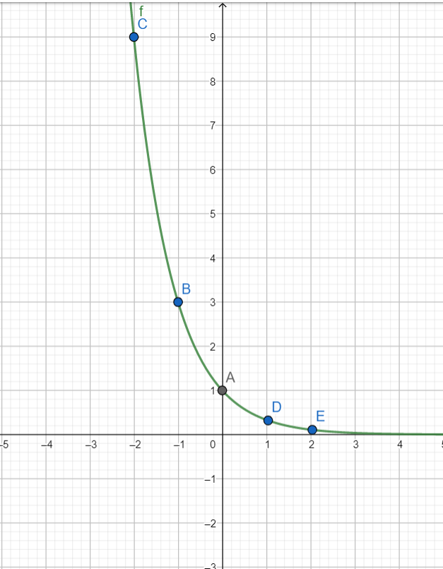
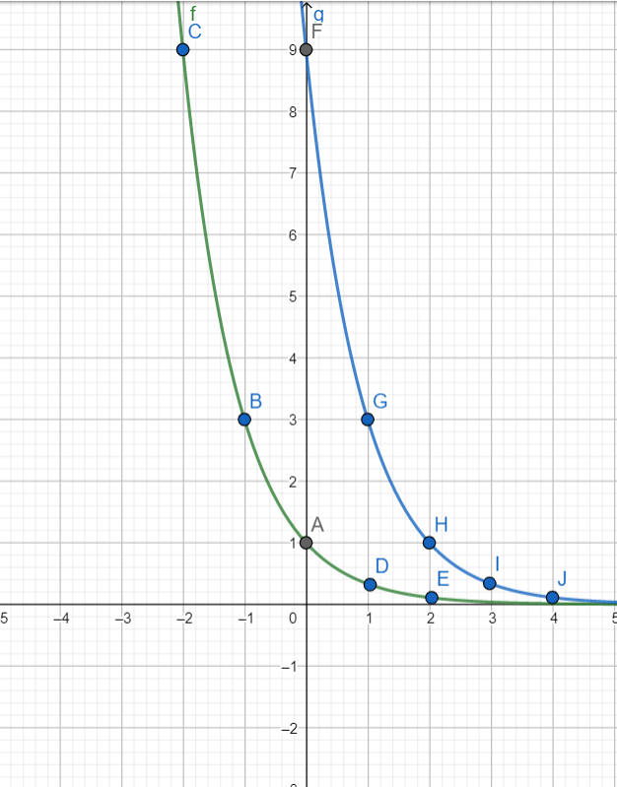
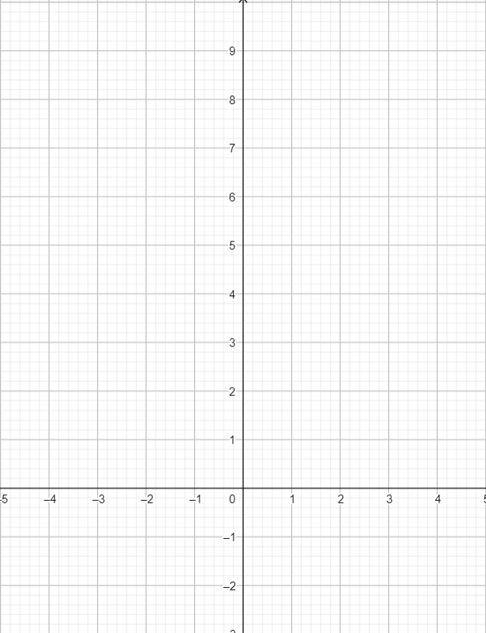
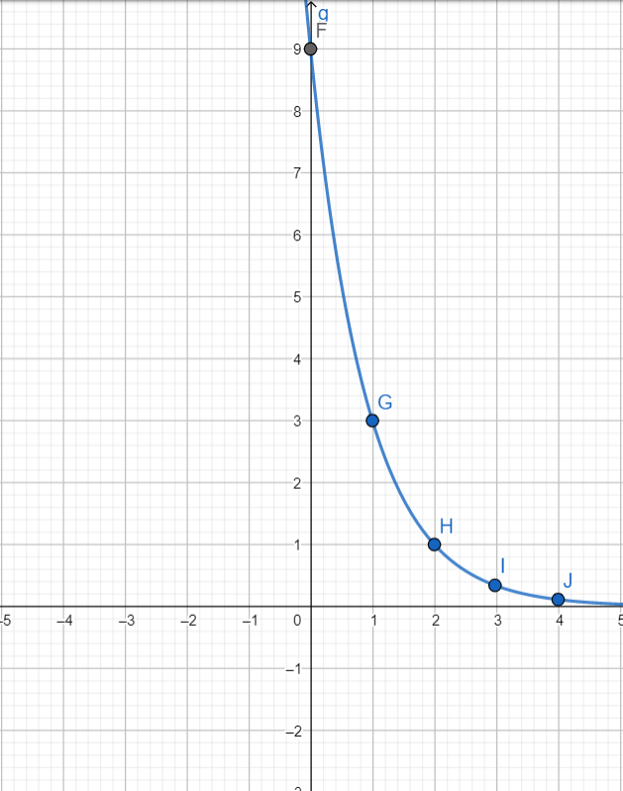
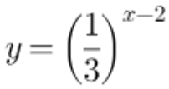
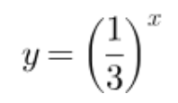
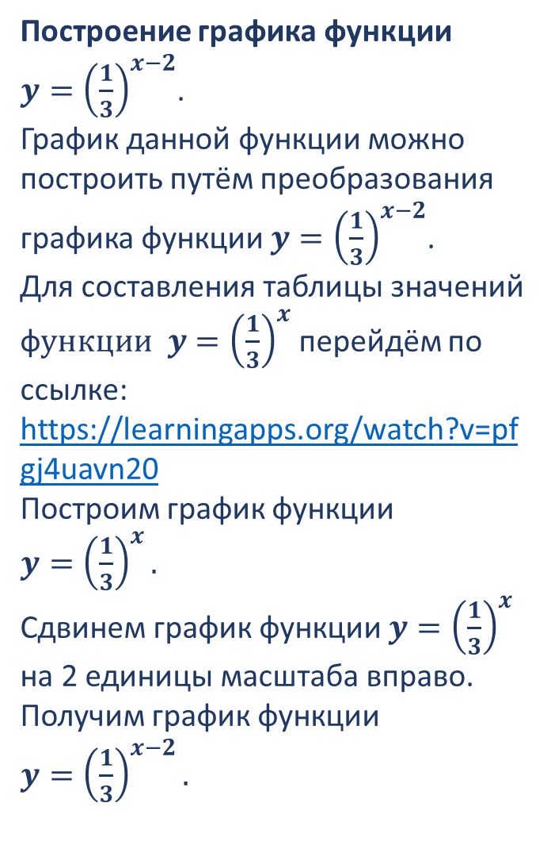
Построение графика функции ${y=\left(\frac{1}{3}\right)}^{x−2}$.
График данной функции можно построить путём преобразования графика функции ${y=\left(\frac{1}{3}\right)}^{x−2}$.
Для составления таблицы значений ф$ункции {y=\left(\frac{1}{3}\right)}^{x}$перейдём по ссылке: https://learningapps.org/watch?v=pfgj4uavn20
Построим график функции ${y=\left(\frac{1}{3}\right)}^{x}.$
Сдвинем график функции ${y=\left(\frac{1}{3}\right)}^{x}$ на 2 единицы масштаба вправо.
Получим график функции ${y=\left(\frac{1}{3}\right)}^{x−2}.$

Slide 7
Закрепите, выполнив задание
Найдите пару для графиков функций и их формул.
Если у Вас пара соединилась неверно, кликните по месту склейки и она распадётся.
Перейдите по ссылке:
https://learningapps.org/watch?v=pxab30a6k20

Slide 8
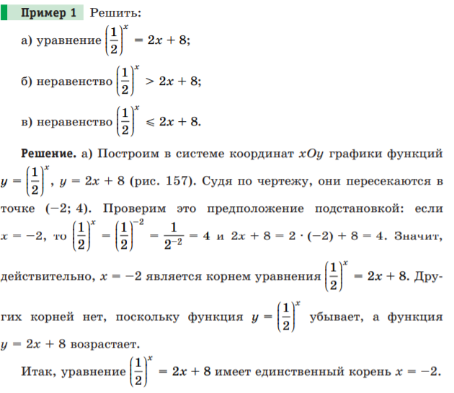
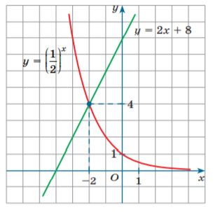
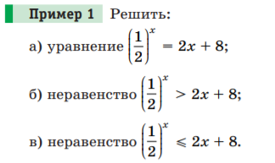
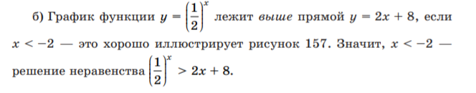
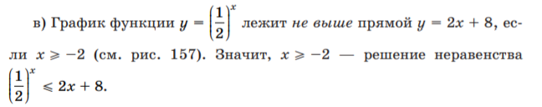

Slide 9
Умение строить график показательной функции может пригодиться при решении некоторых уравнений и неравенств
Решите показательные уравнения и неравенства с использованием функционально-графического метода.
В каждом задании имеются графические иллюстрации.
Перейдите по ссылке:
https://onlinetestpad.com/hmnycxg7uuqlm

Slide 10
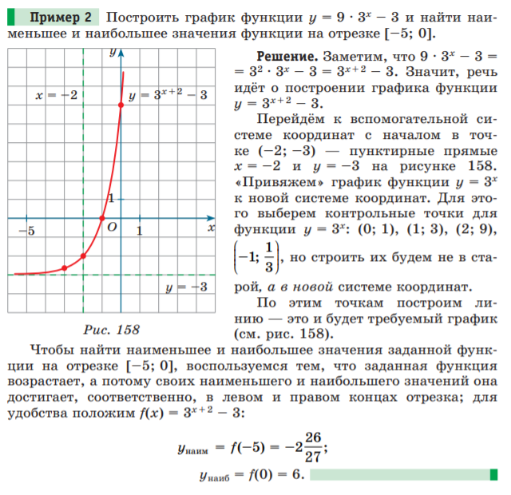

Slide 11
Умение строить график показательной функции может пригодиться при нахождении наибольшего или наименьшего значений некоторых функций
Выполните задания на нахождение наибольшего и наименьшего значений функции.
Перейдите по ссылке:
https://onlinetestpad.com/hmm3ghohrcdw6

Slide 12
Проверьте себя
Выполните тестовые задания с выбором ответа, с записью ответа и задания на установление последовательности чисел.
При возникновении затруднений при решении заданий 3 и 4,
обратитесь к комментариям.
В задании 5 и 6 на установление последовательности ряда чисел необходимо выбрать порядковый номер числа, который соответствует его расположению в ряду по возрастанию или по убыванию.
Перейдите по ссылке:
https://onlinetestpad.com/hn2fbldntdmxw

Slide 13
Оценивание результатов
Я умею (не умею) выполнять построение графиков показательных функций.
Я умею (не умею) описывать по графику свойства функции (читать график)
Я умею (не умею) находить наибольшее и наименьшее значения показательных функций на заданном отрезке
Я получил отметки за прохождение тестов…
Я проанализировал свои результаты и сделал вывод…
Я хорошо знаю…
Мне нужно повторить…
Мне нужно изучить…
Сегодня свою работу на уроке я оцениваю…

Slide 14
Всего Вам наилучшего!

